Slide 1

Qu’est-ce qu’une dissertation en philosophie ?

Slide 2
Principes généraux et objectifs

Slide 3



Faire une dissertation philosophique c’est rédiger un développement écrit à partir d’une question.
Exemple de questions :
Dépend-il de nous d’être heureux ?
Peut-on se mentir à soi-même ?
N’y a-t-il de vérité que dans les sciences ?

Slide 4


Cela signifie que oui, il faut un minimum savoir écrire, exprimer et développer ses idées
Qu’une partie de l’évaluation de la dissertation se fait sur des critères formels : syntaxe, orthographe, cohérence du propos etc…
« Développement écrit »

Slide 5




Cela signifie que l’objectif final de la dissertation est d’apporter une réponse à cette question
MAIS
    De manière progressive
    Après avoir d’abord analysé ladite question et dégagé ses enjeux et les problèmes qu’elle soulève
    Et avoir élaboré un plan pour les examiner (une sorte de programme ou de protocole de recherche, pour les scientifiques )
« à partir d’une question »

Slide 6
L’évaluation de la dissertation se fait selon trois axes principaux :
La rigueur de la construction, la mise en œuvre d’une méthode : le sujet doit être attentivement analysé, un plan élaboré, les idées doivent s’enchaîner selon une logique claire.
La pertinence du propos : Le(s) sens et le(s) enjeux du sujet doivent être vus, explicités et traités tout au long du devoir. Il faut, si possible, traiter tous les aspects du sujet et surtout ne traiter que le sujet.
La manifestation d'une culture : littéraire, philosophique, scientifique, artistique, économique, politique etc... (qui permet d'aller au-delà de la simple opinion).

Slide 7
Une dissertation est une recherche de la vérité sur une question particulière.
Le souci de la vérité doit donc être la préoccupation constante de celui qui disserte, qui doit éviter :
Les lieux communs
Les préjugés
Les partis-pris
Les généralisations hâtives
Les réactions purement affectives.
En un mot, il faut réfléchir à ce que l’on écrit : c’est-à-dire ne rien affirmer sans analyse préalable, sans justification. Ce n’est pas parce que l’on a toujours cru ou entendu une idée, que celle-ci est juste ! Il faut se méfier de ses propres opinions ou croyances, les mettre en question, c’est-à-dire les examiner de manière critique.

Slide 8
Une dissertation doit s'efforcer de résoudre le problème formulé et ne doit pas se contenter d'évoquer des opinions ou des doctrines diverses (catalogue) sans développer un point de vue et parvenir à une réponse précise à la question posée.
I « Certaines personnes pensent que… »
II « Mais d’autres pensent que… »
III « On ne peut pas choisir » ou « Moi je pense que… »
I « Selon Platon… »
II « Selon Kant… »
III « Selon moi (!) ou tartempion !
On s’en fout !!!
Disserter, c'est soutenir une thèse, c'est s'engager.

Slide 9
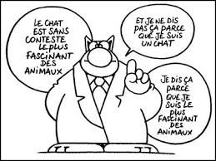
Une bonne dissertation est donc une démonstration convaincante parce que
          bien organisée
          bien adaptée à la question posée
          et bien étayée par des connaissances
Elle manifeste un esprit à la fois ouvert, exigeant et engagé dans sa recherche de la vérité.

Slide 10
Rédaction du devoir

Slide 11
Formellement, une dissertation de philo ne se distingue pas d’une dissertation en Histoire, en SES ou en Français.
Dans tous les cas il y a :
    Une introduction
    Un développement en deux ou trois parties
    Une conclusion
Ces différentes parties correspondent à des moments bien distincts de la réflexion. Elles ont chacune leur fonction, comme nous allons le voir bientôt.
Mais elles doivent déjà visuellement être bien délimitées :

Slide 12


Introduction
Saut de lignes
Développement
Partie 1
Partie 2
Partie 3
Conclusion
NB : Globalement, une dissertation doit « faire » entre 4 et 8 pages

Slide 13
L’introduction :
Fonction générale : Le travail de l’introduction repose sur la mise en évidence du (ou des) problème(s) qui sous-tendent la question posée : c’est ce qu’on appelle problématiser.
Structure :
Dégager un problème :
  Proposer une première réponse à partir de l'analyse du sujet. (+ exemple éventuellement)
  Dégager une contre-réponse, toujours à partir de l'analyse du sujet (+ exemple éventuellement)
  Reformuler la question posée afin de bien mettre en évidence la tension interne au sujet.
Annoncer le plan :
  Dégager les grandes étapes par lesquelles vous allez passer pour essayer de résoudre le problème en question. Faites bien apparaître la progression logique que vous suivez. Ne vous contentez pas de juxtaposer les thèses que vous allez aborder : articulez-les.
  Pour chaque étape, formuler clairement l'idée directrice.

Slide 14

Exemple d’une introduction réussie (tirée d’une copie d’élève)
Selon l'opinion commune, la conscience est la faculté principale permettant de distinguer
l'homme de l'animal. Cette thèse est d'ailleurs attestée par Hegel qui développe l'idée que, par
sa conscience, l'homme a une double existence : une existence matérielle et une existence
spirituelle, c'est-à-dire que non seulement l'homme existe en tant qu'objet de la nature mais il
existe aussi par-delà la nature dans la mesure où sa conscience lui permet l'introspection.
Mais l'expérience nous montre que l'existence humaine est semée d'embûches et de
douleurs et que parfois, nous préfèrerions nous passer de notre conscience, de ce bagage de
souffrances lourd à porter.
Alors finalement, la conscience fait-elle la grandeur de l'homme ou au contraire sa
misère ? Il nous faut tout d'abord bien cerner ce dont on parle. La conscience est en fait la
faculté exclusivement humaine qui nous permet d'être présents au monde et à nous-mêmes.
Dans cette mesure, peut-on dire qu'elle donne à l'homme une certaine grandeur, c'est-à-dire qu’elle lui donne plus valeur, le rend-elle vertueux ? Le fait de posséder la
conscience est-il un avantage ? Est-ce une qualité ou au contraire, fait-elle la misère de
l'homme en le ramenant à une certaine impuissance, à sa pauvreté ? Qu'est-ce que cela
implique d'être conscient ? L'existence de l'inconscient ne prouve-t-elle pas que la conscience
a une part d'ombre que le sujet préfère ignorer ?
Finalement, l'homme ne se ment-il à lui-même en croyant être grand, grâce à l'appendice
malhonnête que semble être la conscience ? La conscience n’est-elle pas plutôt source de souffrance et de malheurs ?
1ère réponse
Objection
Problématique
/
Annonce du plan

Slide 15

Le développement
Fonction générale : il apporte progressivement une réponse argumentée à la question posée par le sujet et problématisée en introduction.
Construction : il doit :
être décomposé en parties bien distinctes du point de vue de la présentation et surtout du contenu :
comprendre des transitions entre les parties : la transition doit faire rapidement le bilan de la partie achevée en faisant explicitement référence au sujet, et doit justifier le passage à une nouvelle partie (une nouvelle question directrice).
présenter une progression de la réflexion, c'est-à-dire un ordre, une logique (dans la succession des arguments) et manifester une avancée (ne pas simplement juxtaposer des opinions ou des références).
une partie
une idée directrice
un aspect particulier du problème

Slide 16
La conclusion
Elle fait le bilan de la réflexion menée et comprend :
- une récapitulation aussi précise et concise que possible de l'argumentation et de son résultat (il faut formuler une réponse).
- un commentaire de cette réponse visant à en dégager les conséquences (la portée), l'intérêt.

Slide 17
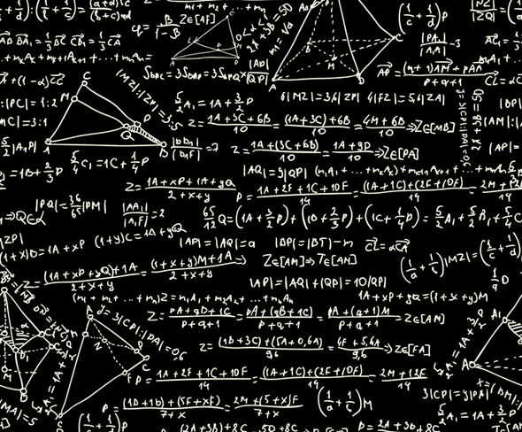

Et voilà ! C’est pas bien compliqué, non ??!
©Julia Confais / Stéphane Pellicier 2015

